Slide 1

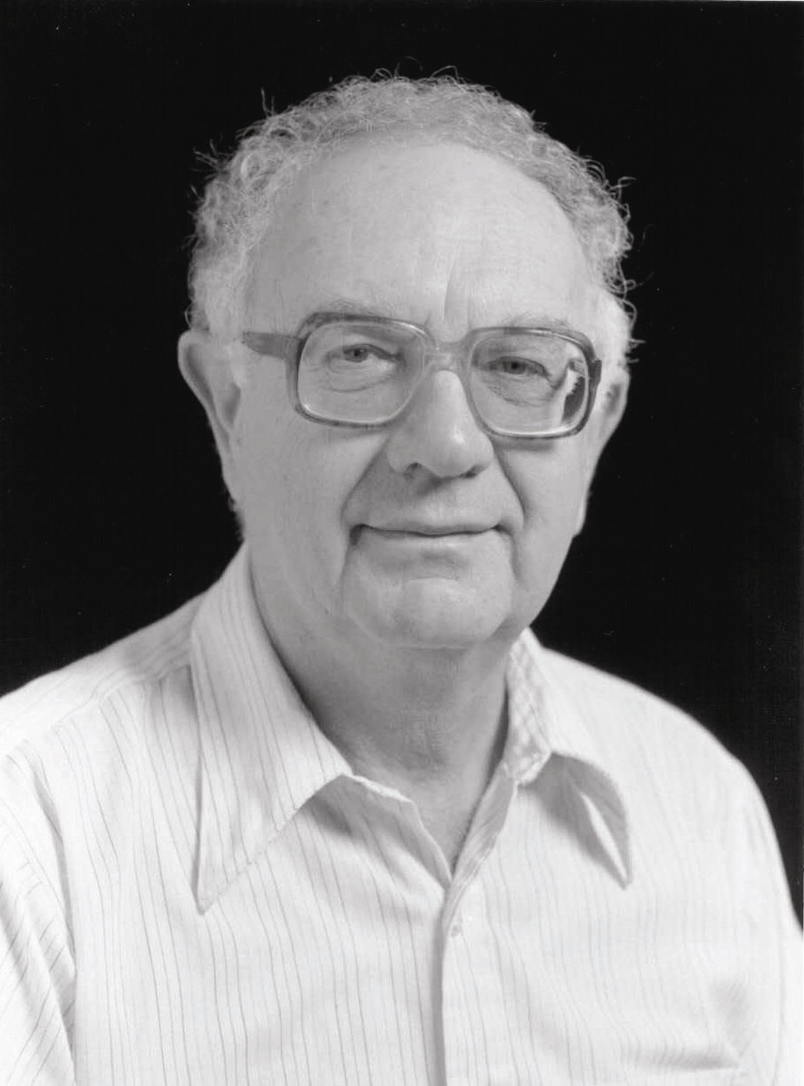
Химический состав мембран
ЖИДкостно-мозачная модель
Сеймур Джонатан Сингер (1924-2017)
Гарт Л. Николсон (1943 – н.в.)

Slide 2
Липидный состав мембран
Стероиды
Гликолипиды
Фосфолипиды
СЖК
10-50-1-4-4-1

Slide 3
Липидный состав мембран

Slide 4
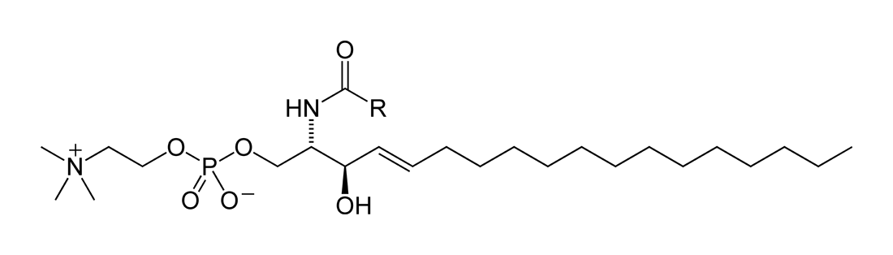
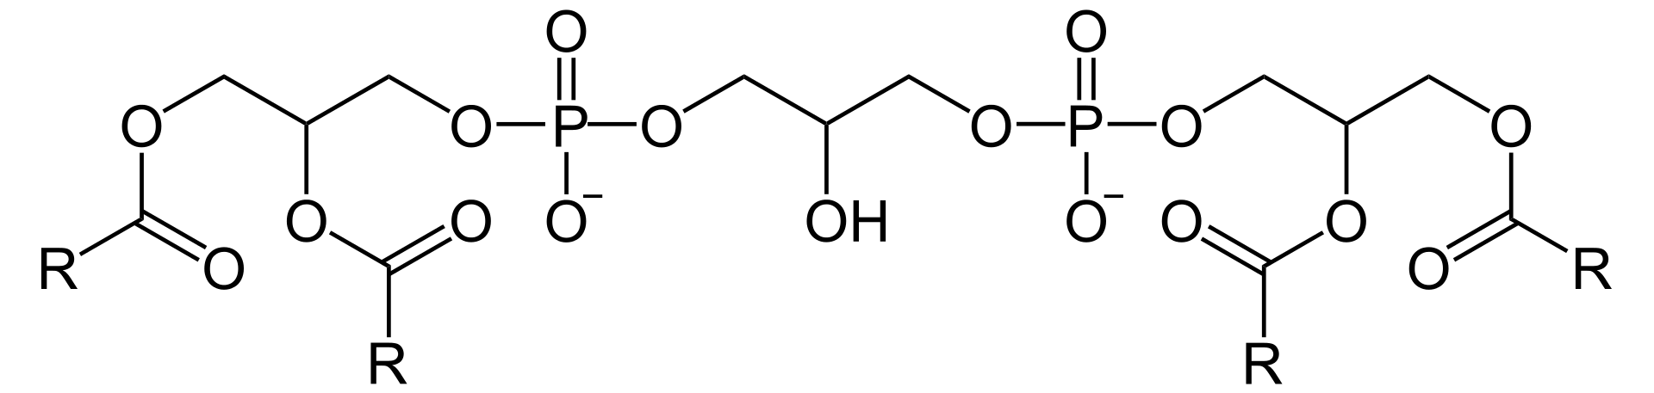
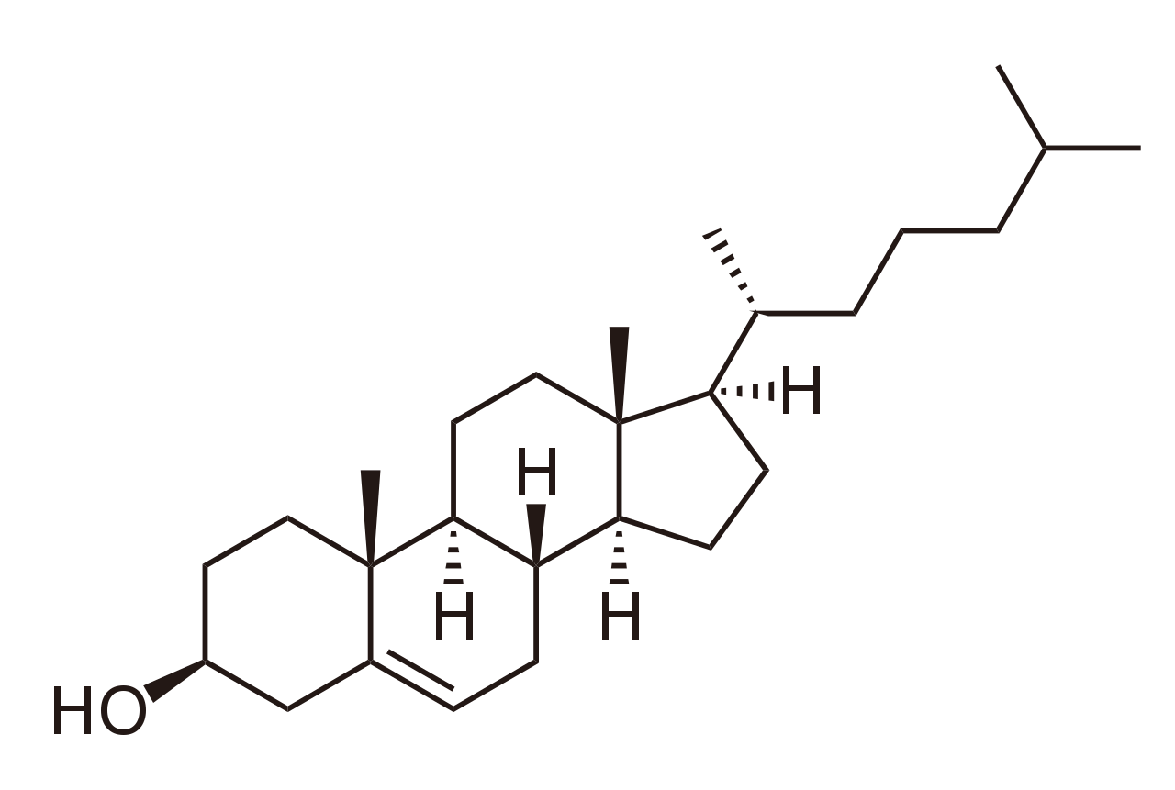
Функции и свойства липидов
Сфингомиелин
Кардиолипин
Холестерин

Slide 5
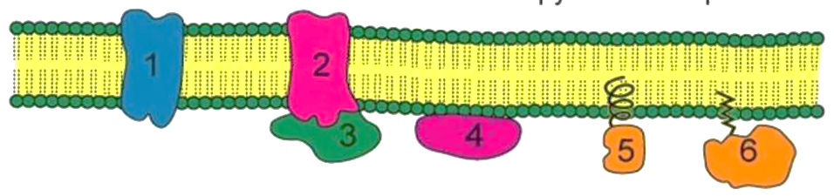
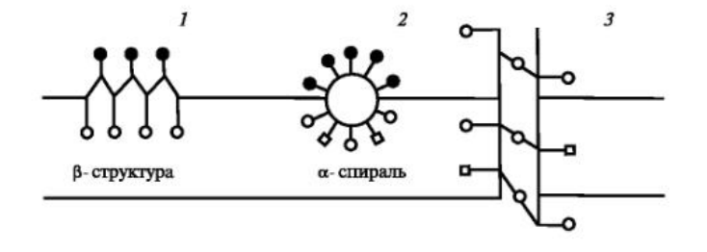
Белковый состав мебмран
М от 10 кДа до 240 кДа

Slide 6
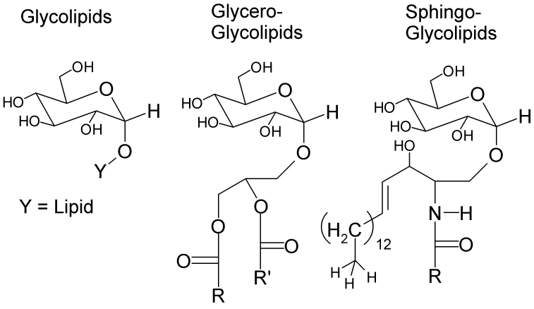
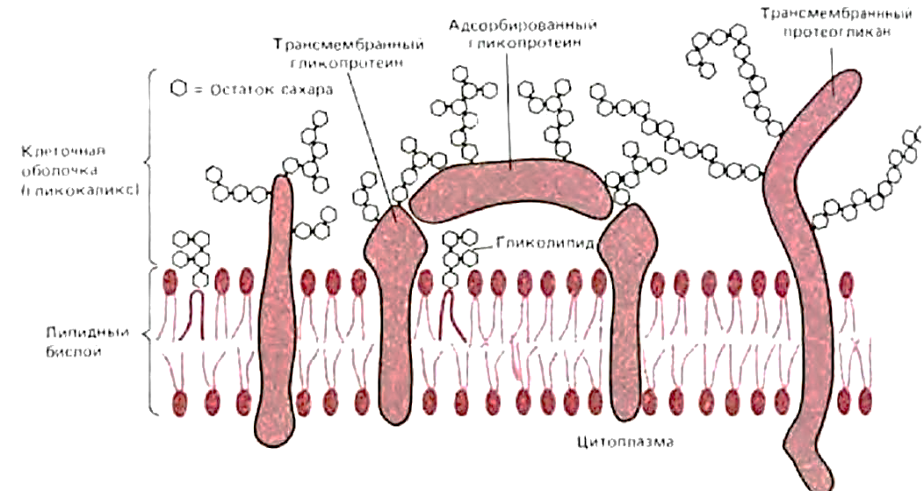
Углеводный состав мембран

Slide 7

Вода
Свободная вода
Слабосвязанная вода
Связанная вода
Подвижность

